Slide 1
Поправки в ПДД: правила для СИМ.
2023 год

Slide 2
С 1 марта 2023 года начинает действовать новая редакция правил дорожного движения, содержащая огромное количество изменений. Самое заметное место среди них занимает введение нового понятия "средство индивидуальной мобильности" (СИМ). Это транспортные средства с двигателем, который приводит в движение одно или несколько колес или роликов: электросамокаты, электровелосипеды, электроскейтборды, гироскутеры, сегвеи, моноколеса и другой аналогичный транспорт. Мощность двигателя не имеет значения: если он есть, самокат или велосипед считают СИМ.

Slide 3
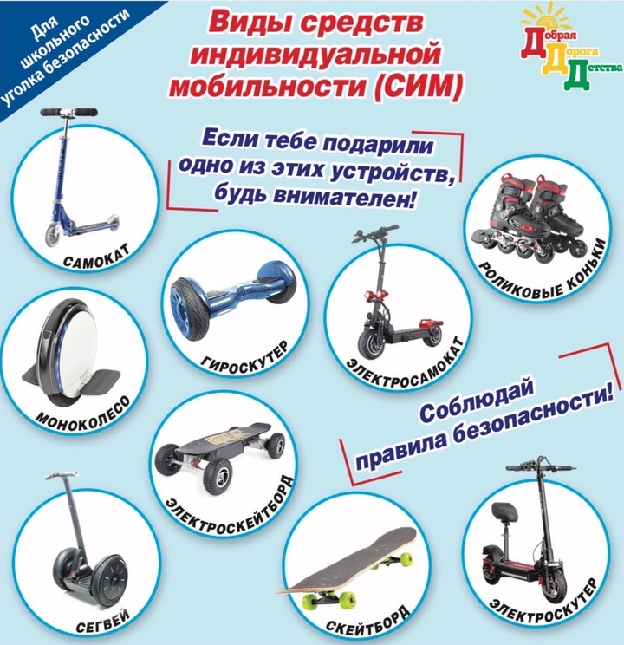

Slide 5
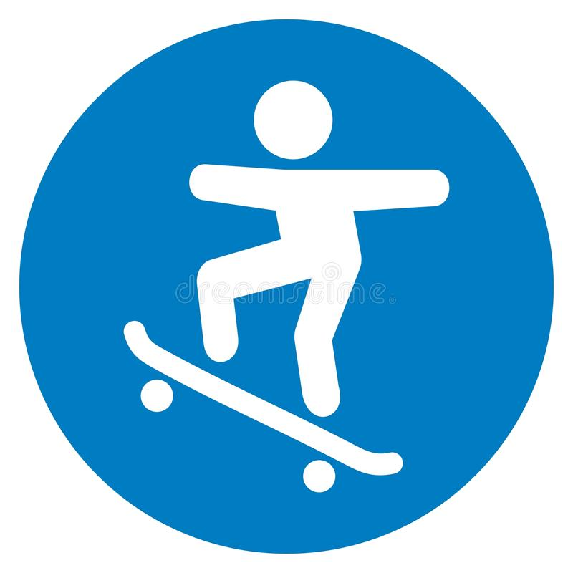
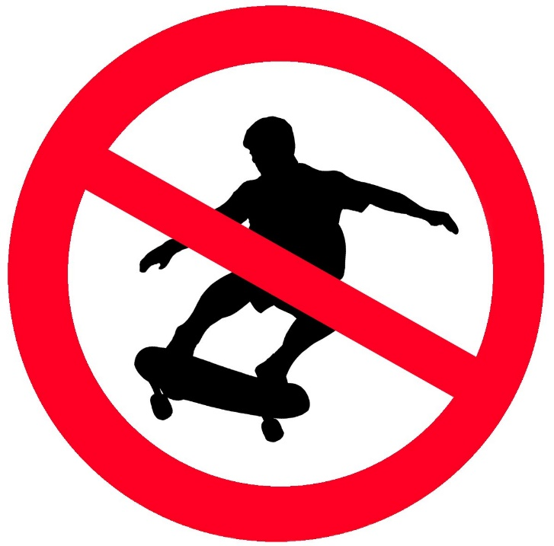
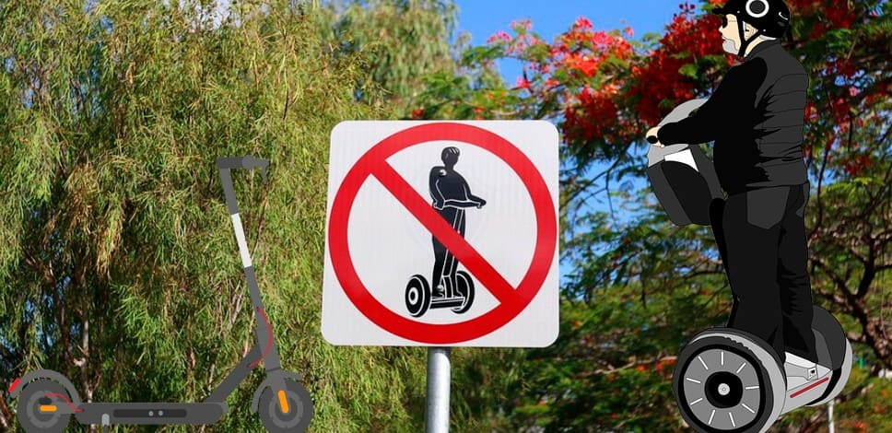
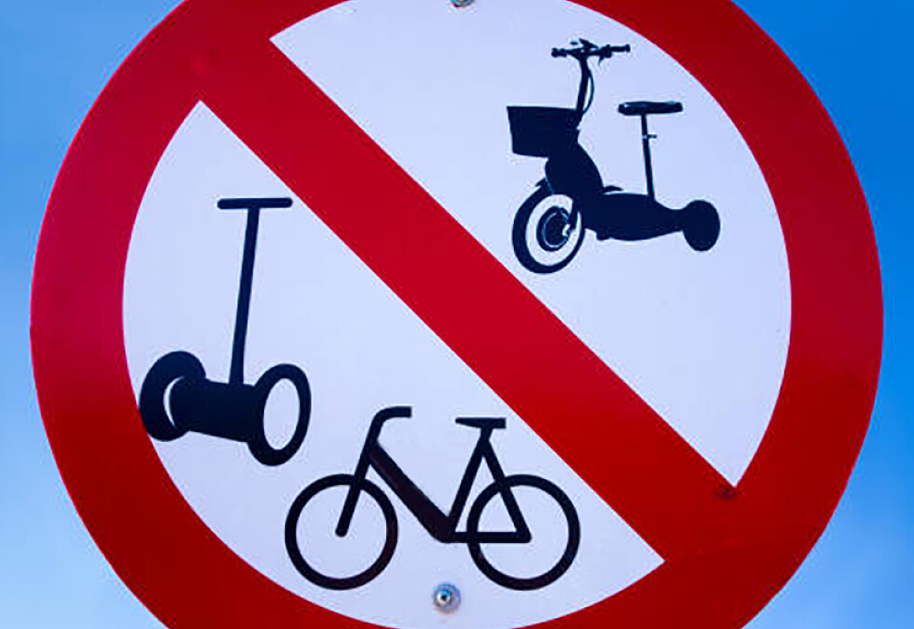
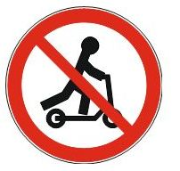
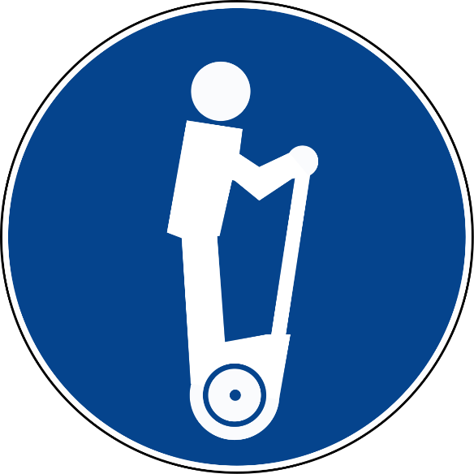

Slide 7
СИМ
Определение
Устройство
Правила использования

Slide 8
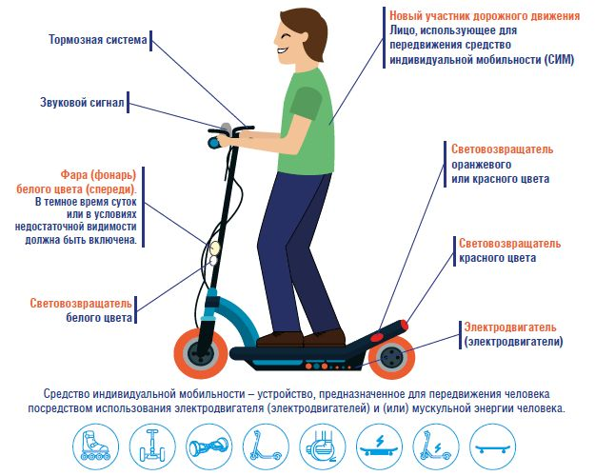

Slide 10
Утверждено Постановление Правительства № 1769 от 6 октября 2022 года. Согласно документу, с 1 марта 2023 года существенно изменится действующий текст ПДД: в него добавляются электросамокаты, электронные документы водителей, новые знаки и разметка.
Изменения в ПДД

Slide 11
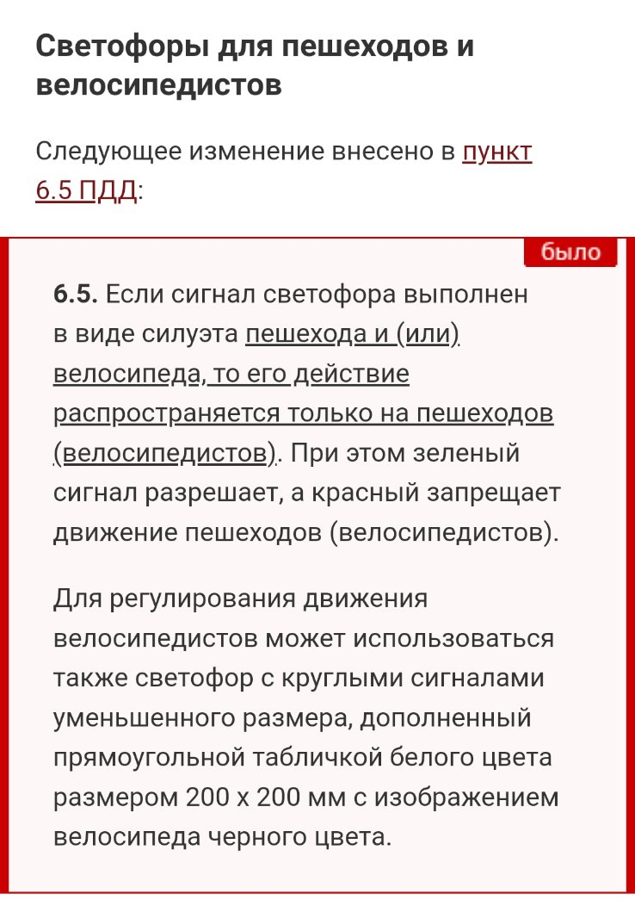

Slide 12
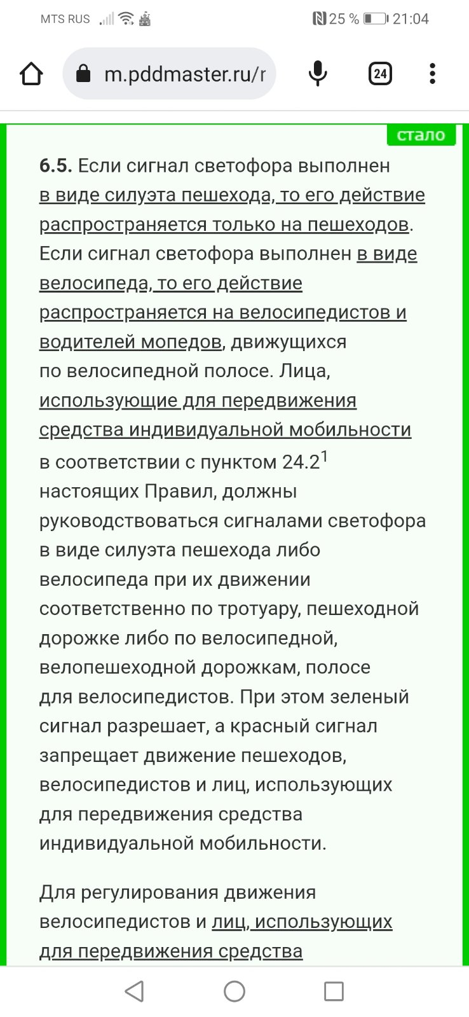

Slide 13
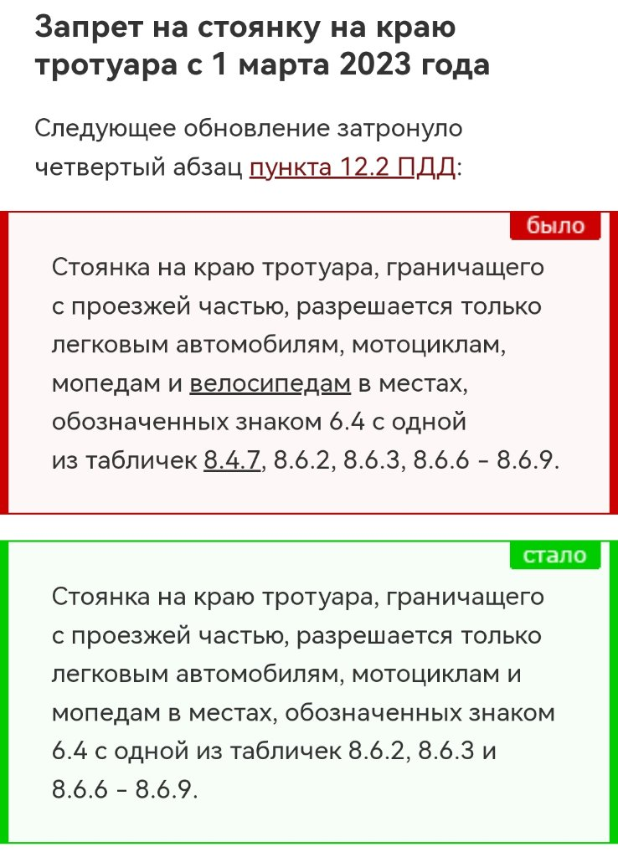

Slide 14
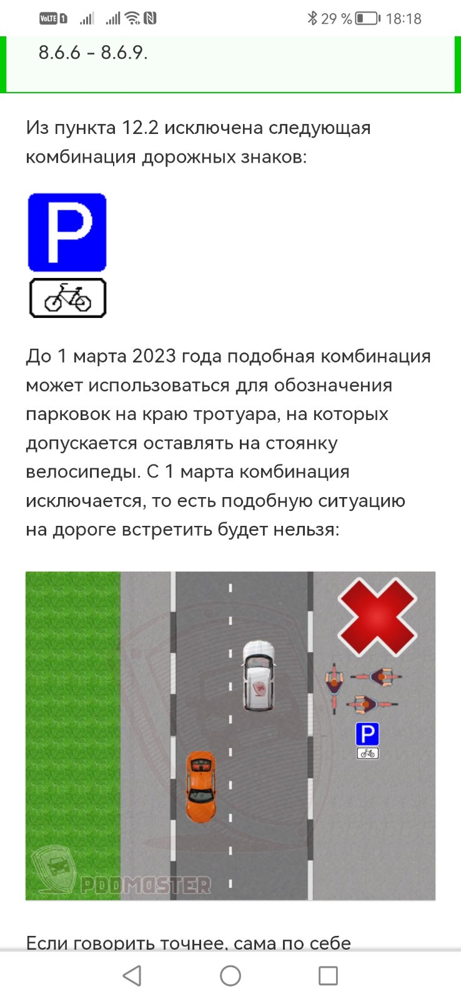

Slide 15
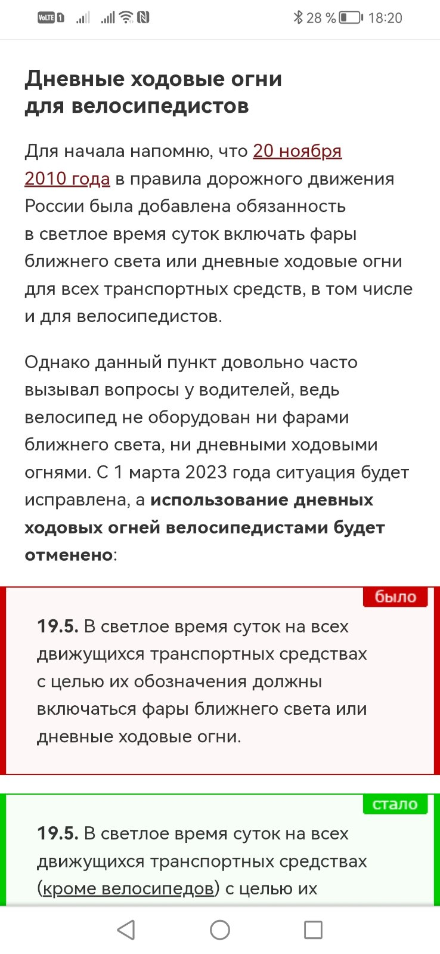

Slide 19
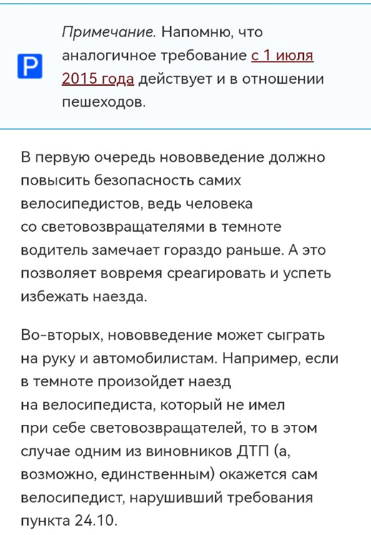

Slide 21
Полезные ссылки:
https://pddmaster.ru/novoe/pdd-0323-1.html
https://pddmaster.ru/novoe/pdd-top-0323.html
https://veloclub34.ru/stati-i-materialy/poleznye-stati/item/464-kakie-izmeneniya-v-pdd-zhdut-velosipedistov-s-1-marta-2023-goda
https://pddmaster.ru/novoe/pdd-0323-7.html
https://pddmaster.ru/novoe/pdd-0323-2.html
https://pddmaster.ru/novoe/pdd-0323-12.html

